Slide 1
CONDITIONNEMENT DES MÉDICAMENTS
D^{r} CHIKH

Slide 2
PLAN DU COURS:
I- GÉNÉRALITÉ
DÉFINITION
TYPES
ROLES
CRITÈRES DE QUALITÉ DES MATÉRIAUX ET ARTICLES D’EMBEALLAGE
II- PRINCIPAUX MATÉRIAUX DE CONDITIONNEMENT
LE VERRE
LES MATIÈRES PLASTIQUES:
LES MATIÈRES THERMOPLASTIQUES
LES MATIÈRES THERMODURCISSABLES
LES ÉLASTOMÈRES
MÉTAUX
III- ESSAIS GÉNÉRAUX DES MATÉRIAUX DE CONDITIONNEMENT
IDENTIFICATION
ESSAIS MÉCANIQUES
ESSAIS DE PERMÉABILITÉ DES MATIÈRES PLASTIQUES
ESSAIS DE RÉSISTANCE CHIMIQUE
TRANSPARANCE
ESSAIS D’INNOCUITÉ
ESSAIS DE CONSERVATION.

Slide 3
I- GÉNÉRALITÉS:

Slide 4
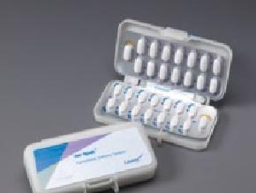
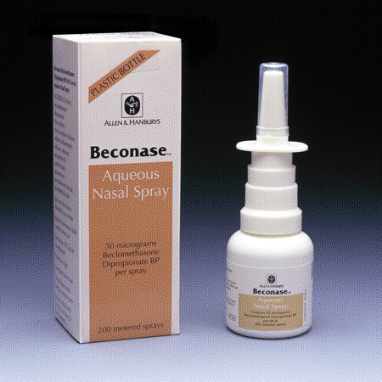
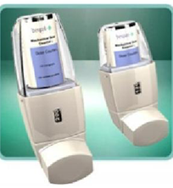
1- DÉFINITION:
Le conditionnement:
Ensemble des articles entourant la forme pharmaceutique depuis sa fabrication jusqu’à son utilisation= emballage.
Opération complémentaire de mise en forme.

Slide 5
2 - TYPES
02 types, le plus souvent associé l’un à l’autre:
LE CONDITIONNEMENT PRIMAIRE:
Élément en contact direct avec la forme pharmaceutique.
Exemples: Blistères, ampoules, flacons..
LE CONDITIONNEMENT SECONDAIRE:
Elément contenant le conditionnement primaire .
Sans contact direct avec la forme pharmaceutique.
Le plus souvent constitué d’une boite cartonnée.
Renferme la notice et peut contenir des accessoires (cuillères , compte goutte…)

Slide 6
3- RÔLES:
RÔLE DE PROTECTION:
Protéger le médicament jusqu’au moment de l’utilisation contre:
les agressions extérieurs:
Humidité,
lumière ,
air,
Contaminations biologiques.
Dommages physiques
Contrefaçons
.

Slide 7
RÔLE FONCTIONNEL:
Faciliter l’emploi.
Seringue graduée en unité de masse corporelle
Calendrier .
Stylos injecteurs d’insuline .
Intervenir dans son efficacité:
Masque naso- buccal
Augmenter la sécurité de son utilisation.
« Conditionnement à sécurité enfant »( presser et tourner)
Dispositifs de fermeture inviolable.

Slide 8
RÔLE D’IDENTIFICATION ET D’INFORMATION:
Etiquetage : nom commercial ,DCI ,dosage ,voie d’administration, n lot, DDF,DDP…
Notice: indications, effets indésirables, mode d’emploi, précautions à prendre

Slide 9
4 - CRITÈRES DE QUALITÉ DES MATÉRIAUX ET ARTICLES D’EMBEALLAGE:
Résistance physique suffisante.
Peu encombrant que possible.
Imperméabilité aux constituants du médicament.
Imperméabilité aux agents extérieurs.
Inertie chimique vis-à-vis du contenu.
Innocuité absolue
L’aptitude à se prêter aux divers traitements industriels (moulage à chaud, thermosoudage, …).
Le prix de revient doit être relativement bas.

Slide 10
II-PRINCIPAUX MATÉRIAUX DE CONDITIONNEMENT

Slide 11
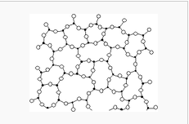
1- LE VERRE:
COMPOSITION CHIMIQUE:
COMPOSANTS PRINCIPAUX :
(Si O ₂) _{m} (Na₂O)_{n} (Ca O)_{p}
Élément vitrifiant Fondant Stabilisant
COMPOSANTS SECONDAIRES:
Donnent des propriétés particulières:
B₂O₃:diminue le Coef de dilatation
K₂O: augmente l’éclat du verre
Des décolorants : MnO2, oxyde de
Cobalt ou de Nickel.
Des colorants : Mn, Ni, Fer.
Représentation bidimensionnelle de la silice vitreuse

Slide 12
PROPRIÉTÉS:
PROPRIÉTÉS PHYSIQUES:
Fragilité :
Dépend essentiellement de l’épaisseur du verre et de son Coef de dilatation:
Épaisseur => cassure .
Coef de dilatation => cassure
Transparence:
Permet d’apprécier la limpidité, les changements d’aspect et de couleur.
PAs photosensibles => verre coloré.

Slide 13
PROPRIÉTÉS CHIMIQUES:
Produits organiques, substances sèches, formes semi-solides sont pratiquement sans action.
Attaqué par les réactifs minéraux selon 02 phénomènes:
Phénomènes d’échange d’ions :
Échange avec les ions liés à l’oxygène par des liaisons ioniques (Na, k, Ca….)
libération d’alcalis => redoutables pour les PAs sensibles à l’action des alcalis (papavérine , adrénaline…)
Précipitation de certains solutés :
Na₂HPO₄ CaHPO4
NaHCO₃ CaCO₃
Phénomènes de destruction de la structure:
Rupture des liaisons Si -O (actions des solutions alcalines surtout).

Slide 14
DIFFÉRENTS TYPES DE VERRE UTILISÉS EN PHARMACIE:
NOTION DE RÉSISTANCE HYDROLYTIQUE:
Cette résistance hydrolytique est évaluée par le titrage de l’alcalinité relarguée.
Selon cette résistance on distingue 04 classes de verre: I.II.III.IV
« C’est la résistance offerte par le verre à la cession de substances minérales solubles dans l’eau, dans des conditions déterminées de contact entre la surface intérieure du récipient ou les grains de verre et l’eau. »

Slide 15
LES VERRES DE CLASSE I:
Verres neutres dans la masse représentés par des verres borosilicatés.
Résistance hydrolytique élevée.
Teneur en alcalis faibles (< 10 %)
Teneurs relativement élevées en :
Anhydride borique ( 5-12%).
Alumine :3-6 %.
Utilisations: récipients pour la plupart des préparations aqueuses pour usage parentéral ou non

Slide 16
VERRES DE CLASSE II:
Verres calcosodique traités en surface en vue d’augmenter leur résistance hydrolytique.
Principe:
Éliminer les ions alcalins de la surface => reste une couche de silice à la surface.
Exemples :
Traitement à chaud en présence de chlorure de vinyle
Utilisations:
préparations aqueuses acides et neutres pour usage parentérale ou non.

Slide 17
Verres de classe III :
Verre calcosodique de résistance hydrolytique moyenne.
Utilisations:
Préparations en véhicule non aqueux pour usage parentéral.
Poudres pour usage parentéral.
Préparations pour usage non parentéral.
Verres de classe IV :
Verre calcosodique de faible résistance hydrolytique.
Utilisations:
Préparations solides (comprimés, gélules, granulés…)
Certaines préparations liquides ou semi solides pour usage non parentéral.
Remarque:
Sauf les récipients de verre de classe I sont réutilisables .

Slide 18
2-LES MATIÈRES PLASTIQUES :
STRUCTURE ET COMPOSITION:
Macromolécules de nature organique ayant un poids moléculaire élevé , formés de long chaines de monomères.
Préparées par polymérisation ou polycondensation.
Polymérisation :
Juxtaposition de molécules identiques possédant des doubles ou des triples liaisons, sans élimination.
Ex: polyéthylène (PE) .
Si monomères différents => copolymérisation.
Polycondensation:
succession de différentes réactions chimiques entre deux types de m° bi fonctionnelles ou entre deux fonctions d’une même m°.
Ex : Diacide + diamine polyamides

Slide 19
ADDITIFS DES MATIERES PLASTIQUES:
Plastifiants:
Ex: esters de l’acide phtalique; les esters citriques.
Stabilisants:
Protection contre les agressions thermique.
Ex: huile de soja époxydée; stéarate de Zn
Antioxydants:
Dérivés phénoliques
Lubrifiants:
Faciliter l’usinage des matières plastiques en poudre et le démoulage des articles finis
Ex: sels d’acide gras; huiles minérales et végétales; cires

Slide 20
Absorbants du R^{t} UV:
Ex: Dérivés de benzophénone.
Substances de charge:
Diminuer le prix de revient
Augmenter leur résistances aux sollicitations mécaniques.
Ex: silice; poudre d’Al; cellulose.
Pigments et colorants:
Agents fongicides:
Ex: acide sorbique.
Agents antistatiques:
Empêcher l’apparition de charge électriques sous l’effet de frottement => empêcher les poussières de se coller.
Ex: tensioactifs.

Slide 21
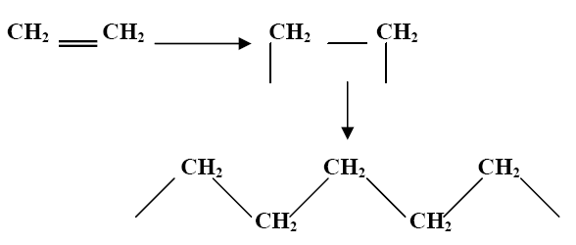
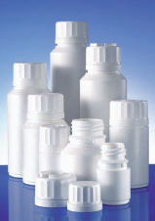
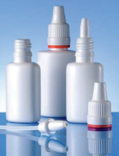
PRINCIPALES MATIÈRES PLASTIQUES UTILISÉES :
MATIÈRES THERMOPLASTIQUES:
Polyéthylène(PE)
Polymère de l’éthylène.
Deux types sont distingués:
Basse densité (BDPE):
Sensible à des T° > 80°C.
Haute densité (HDPE):
Sensible à des T° > 115°C .
Utilisations:
Le plus utilisée dans l’emballage.
Flacons à paroi souple.
Récipients rigides.
Tubes pour comprimés et pour pommades.
Moules emballage pour suppositoires.
Seringues et ampoules auto injectables.

Slide 22
Polypropylène: (PP)
Obtenu par polymérisation du propylène.
Résiste jusqu’à 150 °C => stérilisable par la chaleur humide.
Utilisations:
le plus utilisé pour les seringues , flacons (sérum)
Film d’emballages en complexe pour stérilisation (PP/PA)

Slide 23
Le polychlorure de vinyle (PVC) :
Obtenu par polymérisation du chlorure de vinyle : CH₂= CH Cl
Rigide souvent additionné de plastifiants.
Peu perméable à la vapeur d’eau.
Résiste aux :acides concentrés, bases, alcools , graisses, huiles et de nombreux solvants organiques
Gonfle au contact des hydrocarbures aromatiques
Dissous par les esters et les cétones.
Utilisations:
Réalisation de tube ,sachets, boites et flacons, blisters,
poches à sang et pour perfusion,
Remarque:
PVDC : poly chlorure de vinylidène n ( CH₂=CCl₂) : particulièrement peu perméables aux gaz et à la vapeur d’eau.

Slide 24
Polystyrène:
Obtenu par polymérisation du styrène C₆H₅ –CH=CH₂.
Cout faible.
Non stérilisable.
Fragile.
Utilisations:
boites , tubes rigides et flacons.
Remarque:
La copolymérisation de ce matériau donne des polystyrènes - choc et polystyrène – chaleur.

Slide 25
Polyamides:
Résultent de la polycondensation soit:
D’un diacide avec une diamine (nylon)
D’un acide aminé
D’un lactame
Propriétés:
Bonnes propriétés mécaniques
Bonne résistance thermique
Imperméables aux odeur et aux gaz.
Permettent le conditionnement sous vide.

Slide 26
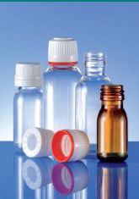
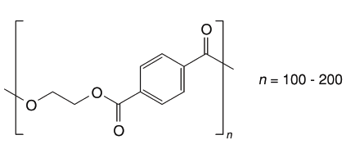
POLYMÈRES DIVERS:
Poly téréphtalate d’éthylène (PET):
Utilisé pour la fabrication de flacons pour les formes liquides non parentérales.
Polycarbonate:
Fabrication des seringues , flacons à plasma, biberons incassables.
Poly tétrafluoroéthylène (PTFE) ou téflon:
Conditionnement du sang et pour les cathéter.

Slide 27
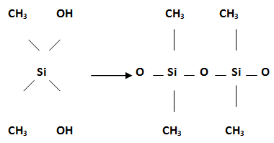
Dérivés cellulosiques:
Cellophane, nitrocellulose, et l’acétate de cellulose.
Utilisés surtout sous forme de films d’emballage, suremballage et fardelage.
Silicones:
Obtenus par polycondensation d’un monomère, le silane – diol,
Sont utilisées surtout pour le bouchage : résistent à l’oxydation, stables thermiquement, hydrofuges.
Siliconnage des récipients de verre.

Slide 28
MATIÈRES THERMODURCISSABLES:
Phénoplastes:
Polycondensation des phénols et des aldéhydes.
Aminoplastes:
Polycondensations d’aldéhydes et d’amines.
Accessoires d’emballage pour le bouchage.
Polyesters:
- Action des diacides sur des polyalcools
- Bonne résistance chimique et mécanique => Revêtement protecteurs.

Slide 29
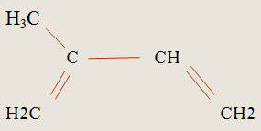
3-ELASTOMÈRES: (CAOUTCHOUCS)
Composés organiques de structure macromoléculaire caractérisés par un haut degré d’élasticité.
Utilisés pour la confection des dispositifs de bouchage ,tétines, pistons obturateurs de seringues…
03 types:
Caoutchouc naturel:
Extrait du latex de certaines espèces végétales ( hévéas ,ficus )
Formé d’unités d’isoprène polymérisées.
Isoprène

Slide 30
Caoutchoucs synthétiques:
plus résistants au vieillissement
Plus imperméables aux gaz et à la vapeur d’eau
Ex: caoutchouc de butyle ,chlorobutyle et nitrile
Caoutchouc de silicones:
polymères diméthylsiloxane
Stable à la chaleur et au froid
Hydrophobe
Perméable aux gaz et à la vapeur d’eau

Slide 31
4 - MÉTAUX:
Aluminium:
Le métal le plus utilisé dans les emballages.
Ils possèdent les qualités suivantes:
Légèreté.
Résistance relativement satisfaisante à l’oxydation.
Etanchéité aux odeurs et aux gaz.
Opacité.
Utilisation:
Conditionnements pressurisés.
Seul ou en complexe sous forme de blistères pour les formes orales solides.
Moules pour suppositoires.
Autres métaux:
Peu utilisé.
Étain, plomb , acier inoxydable.

Slide 32
III- ESSAIS GÉNÉRAUX DES MATÉRIAUX DE CONDITIONNEMENT

Slide 33
1- IDENTIFICATION:
L’identification des constituants des matières plastiques et élastomères est complexe.
Le dosage et l’identification des éléments minéraux se font après calcination.
Identification des Adjuvants organiques:
Effectuée sur des extraits avec de l’eau pure, acide ou alcaline ou avec des solvants organiques par spectrographie ( UV , IR) ou par chromatographie.

Slide 34
2- ESSAIS MÉCANIQUES:
OBJECTIF:
vérifier que le conditionnement est apte à protéger le médicament .
A` titre d’exemple:
Des essais de traction et d’allongement
Des essais de résistance au déchirement, à l’éclatement, aux chocs, à l’écrasement.
Essai de dureté.
Essai de perçage pour les fermetures des préparations injectables.

Slide 35
3- ESSAIS DE PERMÉABILITÉ DES MATIÈRES PLASTIQUES:
Perméabilité à la vapeur d’eau:
Méthode gravimétrique:
Mesure du poids du récipient avant et après exposition à un atmosphère humide.
Cas d’un récipient:
Mettre dans le récipient à tester un produit avide d’eau ( gel de silice, CaCl₂)
Cas d’un film:
Mettre le CaCl₂ dans une capsule d’Al.
Placé le film à étudier sur la capsule en assurant son étanchéité par un joint de cire.

Slide 36
Perméabilité aux gaz ( O₂, CO₂, air):
Mesure de la différence de pression à l’aide d’un manomètre.
Perméabilité aux principes volatils :(solvants, essences…):
Détermination de perte de poids en fonction du temps du récipient dans lequel ont été placées les substances volatiles.
Perméabilité aux liquides :
Perte de masse après avoir fait subir au contenant et à son contenu des variations de pression

Slide 37
4 -ESSAIS DE RÉSISTANCE CHIMIQUES:
Objectif:
Prévoir la tendance des matériaux de conditionnement à donner lieu à des phénomènes de décharge .
Principe:
Mettre un liquide (eau , solvants) en contact direct avec le récipient à étudier à T° donnée puis analyser le liquide en vue de mettre en évidence d’éventuelles substances passées en solution.

Slide 38
5- TRANSPARENCE:
Objectif:
Vérifier que la transparence du matériau permet le contrôle de limpidité ou bien au contraire s’assurer qu’il protège le produit contre les radiations lumineuses (cas des récipients colorés).
Exemple: transmission de la lumière pour les récipients de verre coloré:
Essai réalisé sur des fragments de récipients brisés.
Mesure de transmittance dans la région spectrale [290- 450] nm à l’aide d’un spectrophotomètre.

Slide 39
6- ESSAIS D’INNOCUITÉ:
Essai de tolérance locale.
Essai de cytotoxicité: sur cultures des cellules fibroblastiques.
7- ESSAIS DE CONSERVATION (STABILITÉ):
Exposer le médicament sous son emballage prévu pour sa commercialisation à des conditions climatiques variées et vérifier que sa qualité est conservée.

Slide 40
MERCI DE VOTRE ATTENTION

